Slide 1
5.4 一阶线性微分方程
一阶线性微分方程
伯努利(Bernoulli)方程
应 用
小结 思考题 作业
第5章 微分方程

Slide 2
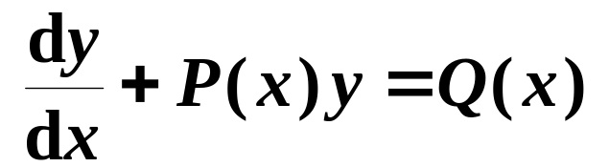


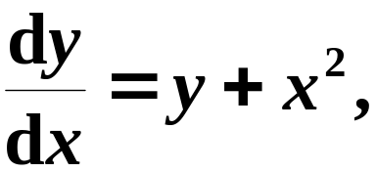
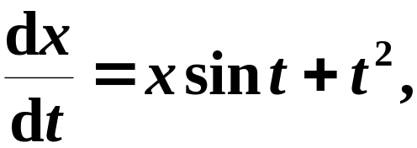


一、一阶线性微分方程
一阶线性微分方程的标准形式
一阶
线性
自由项
上面方程称为
齐次的;
上面方程称为
非齐次的.
如
线性的;
非线性的.

Slide 3
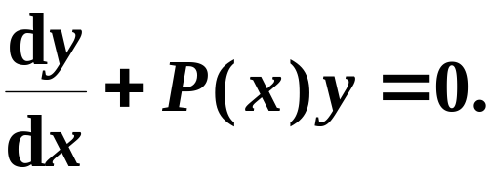
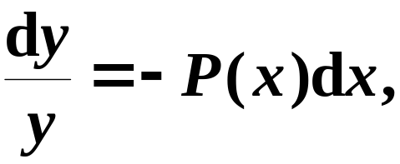
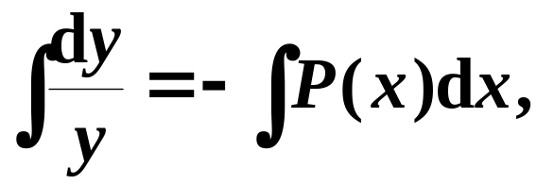

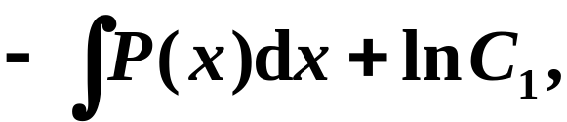
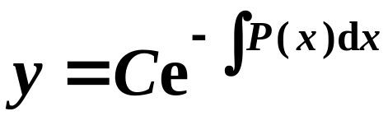
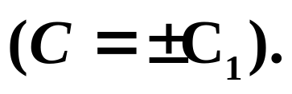
一阶线性微分方程的解法
1. 线性齐次方程
(使用分离变量法)
(C₁为任意常数)
齐次方程的通解为

Slide 4

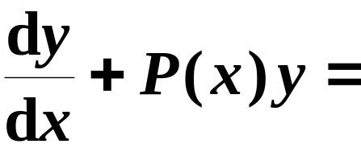

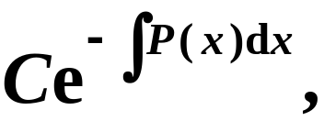
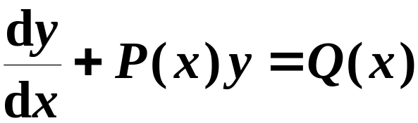
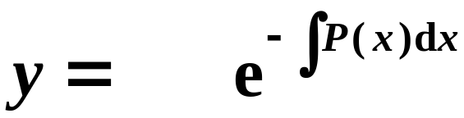

2. 线性非齐次方程
线性齐次方程是线性非齐次方程的特殊情况.
线性齐次方程的通解是
显然线性非齐次方程的解不会是如此,
但它们
之间应存在某种共性.
设想
非齐次方程
的解是
待定函数

Slide 5
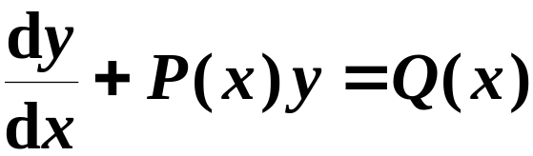

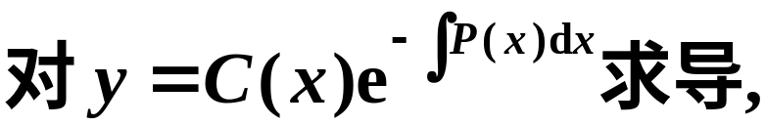


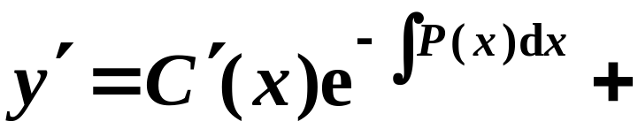
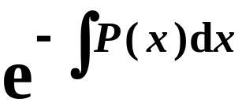
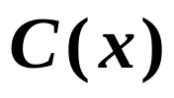
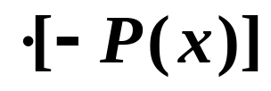


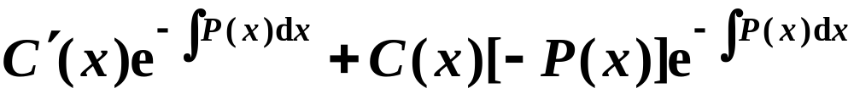
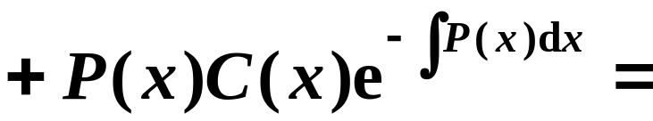
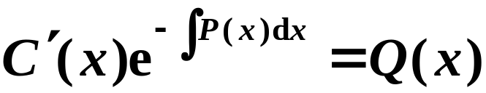
从而C(x)满足方程

Slide 6
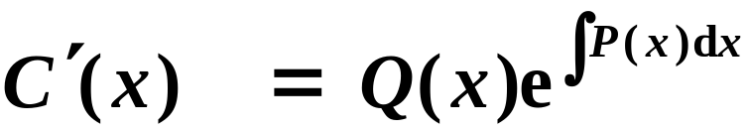


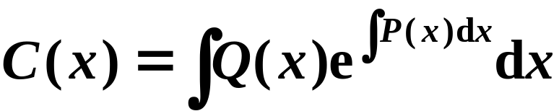

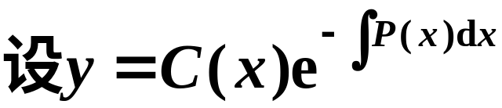
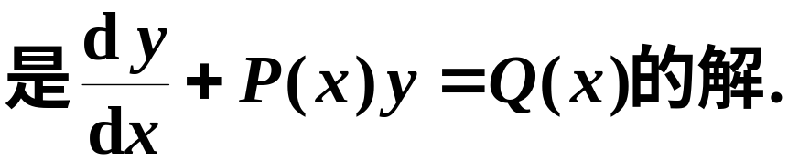
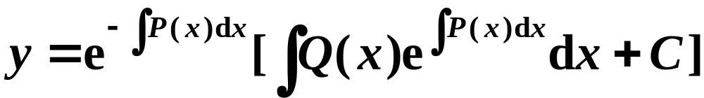

即
一阶线性非齐次微分方程的通解为
常数变易法
把齐次方程通解中的常数
变易为待定函数的方法.

Slide 7
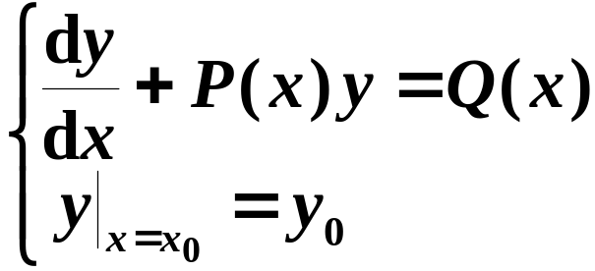
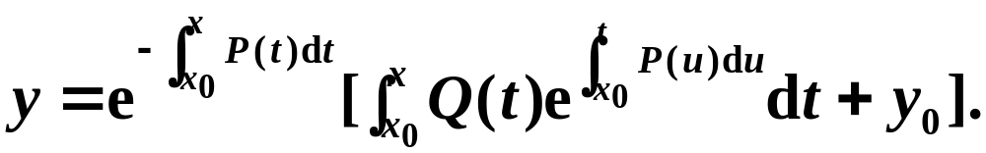
一阶线性非齐次微分方程的通解为
一阶线性非齐次微分方程的初值问题
的解为

Slide 8
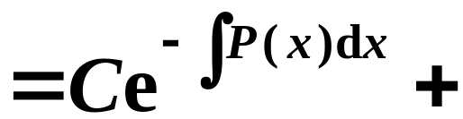
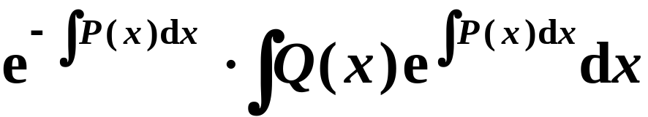
一阶线性方程解的结构
对应齐次方程通解
非齐次方程的一个特解
注
一阶线性方程解的结构及解非齐次方程
的常数变易法对高阶线性方程也适用.

Slide 9



考研数学三, 四, 选择 4分
练习
设非齐次线性微分方程
有两个不同的解y₁(x), y₂(x), C为任意常数, 则该方程
的通解是

Slide 10

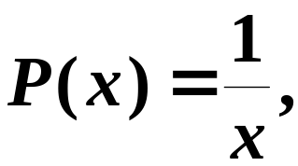
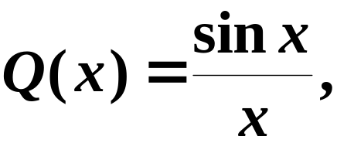
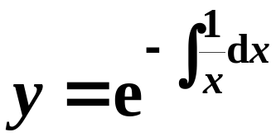
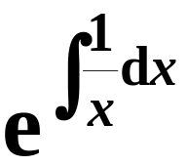
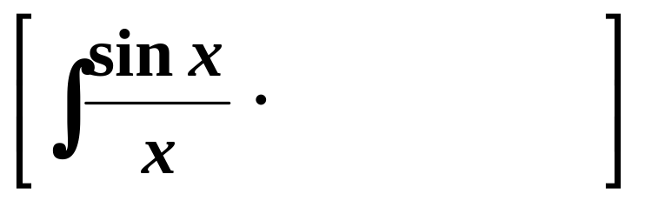


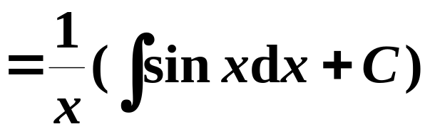
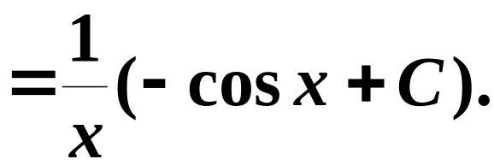
例
一阶线性非齐次方程
解

Slide 11
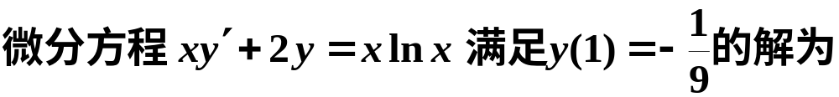
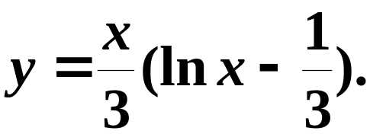
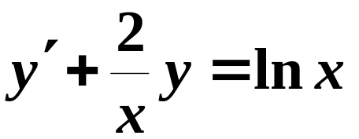
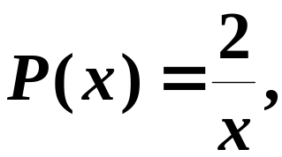

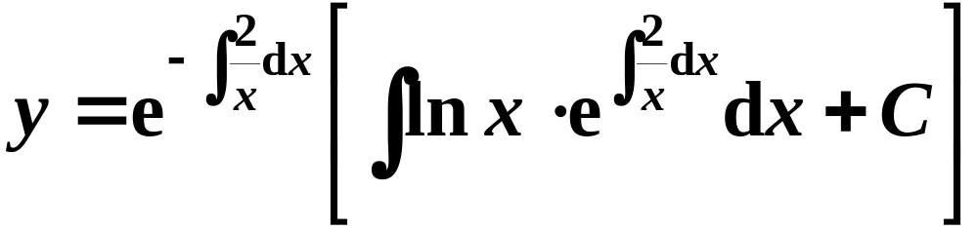
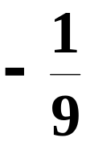
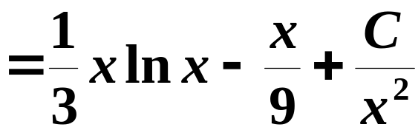



考研数学一, 二, 4分
练习
解
将方程改写成
一阶线性非齐次方程
由通解公式有

Slide 12

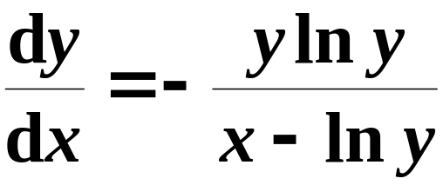
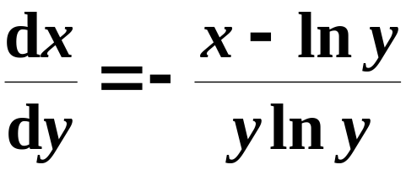
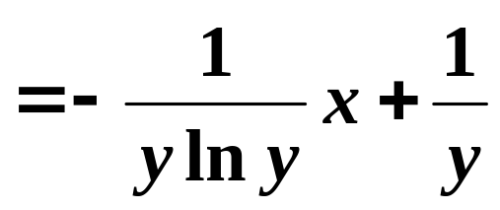
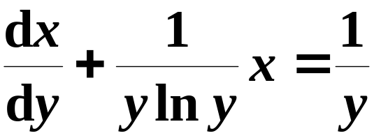
例 解方程
分析
若将方程写成
则它既不是线性方程,
又不能分离变量.
若将方程写成
即
以x为未知函数,
y 为自变量的
一阶非齐次线性方程.

Slide 13

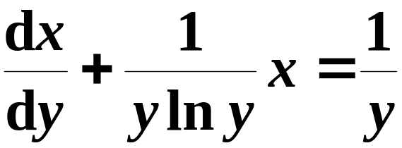





解
此外, y = 1也是原方程的解.

Slide 14
注
解方程时,
通常不计较哪个是自变量哪个是
因变量,
视方便而定,
关键在于找到两个变量间的
关系.
解可以是显函数,
也可以是隐函数,
甚至是
参数形式的.

Slide 15














考研数学四, 10分
练习
设函数 f (x)具有连续的一阶导数, 且满足
求 f (x)的表达式.
解
一阶非齐次线性方程

Slide 16







考研数学四, 10分
练习
设函数 f(x)具有连续的一阶导数, 且满足
求 f (x)的表达式.
一阶非齐次线性方程
将 f (0) = 0代入上式, 得
所以

Slide 17








雅个布· 伯努利 (瑞士) 1654-1705
二、伯努利(Bernoulli)方程
形如
的方程,
称为
伯努利(Bernoulli)方程.
方程为线性微分方程.
方程为非线性微分方程.
变量代换在数学的各个方面都是极重要的,
极限运算和积分运算中已看到了变换的作用.
解法
需经过变量代换化为线性微分方程.
事实上,
用
除方程的两边, 得

Slide 18






即
令
可见只要作变换,
方程就可化为z 的一阶线性方程
伯努利方程的通解

Slide 19














例
伯努利方程
解
作变换
则方程化为
即
它的通解为
故原方程的通解为

Slide 20









注
熟悉求解方法后,
也可以不引入新变量,
而直接按上述方法求解.
例
解方程
解
这不是线性方程,
也不是伯努利方程.
但若把
y视为自变量,
方程写为:
n = 2的伯努利方程.
两边除以
即

Slide 21




即

Slide 22







例
分析
这不是前面的典型类型中的任何一种,
可仿照伯努利方程的解法,
两边, 得
可化为线性方程
解
则
上式成为
即
线性方程

Slide 23




从而
于是得
即

Slide 24








例
求解下列微分方程
解题提示
方程中出现
等形式的项时,
通常要做相应
的变量代换

Slide 25







解
求微分得
代入方程
可分离变量方程

Slide 26









解
可分离变量方程
分离变量法得
所求通解为

Slide 27









解
代入原式
可分离变量方程
分离变量法得
所求通解为
另解
方程变形为
一阶线性方程.

Slide 28

















三、应 用
例
如图所示, 平行于y 轴的动直线被曲线
截下的线段PQ之长数值上
等于阴影部分的面积,
求曲线 y = f (x).
解
积分方程
即
一阶非齐次线性方程

Slide 29











所求曲线为

Slide 30





例
静脉输液问题.
为了
静脉输入葡萄糖是一种重要的医疗技术.
研究这一过程,
需要知道t 时刻中血液中的葡萄糖
含量.
设G(t)为时刻 t 血液中葡萄糖含量,
且设葡萄
糖以常数
的固定速率输入到血液中,
与此
同时,
血液中的葡萄糖还会转化为其他物质或转移
到其他地方,
其速率与血液中的葡萄糖含量成正比.
试列出描述这一现象的微分方程,
并解之.
解
因为血液中的葡萄糖含量的变化率
等于
增加速率与减少速率之差,
而增加速率为
常数k,
减少
速率为
其中
为正的比例常数, 所以

Slide 31





即
关于G的一阶线性非齐次方程
由通解公式, 得
设G(0)表示最初血液中葡萄糖含量,
则可确
定出
于是

Slide 32



四、小结
一阶线性微分方程
伯努利微分方程

Slide 33
一阶微分方程的解题程序
(1) 审视方程, 判断方程类型;
(2) 根据不同类型, 确定解题方案;
(3) 非典型的方程,
可作适当变换;
(4) 做变量替换后得出的解, 最后一定要
还原为原变量.

Slide 34












思考题
一曲线为连接点O(0,0)和A(1,1)的一段凸曲线,
⌒
⌒
曲线
上任一点P(x, y),
曲线
与直线
所围
⌒
图形的面积为x²,
求曲线弧
的方程.
⌒
解
设曲线弧
的方程为y = y(x)
积分方程
方程两端求导, 得
即得初值问题
一阶线性方程的的初值问题

Slide 35




即得初值问题
一阶线性方程的的初值问题
注
按题设, 曲线通过两点O(0,0)和A(1,1),
但若将y(0) = 0作为初值条件,
则从通解中定不出
任意常数C的值.

Slide 36
作业
习题5.4(170页)
1(2)(4)(8)(14)(20)(21) 2(2)
5 6 14(2)(6) 17

